Slide 1
Nouvelles formes d'utilisation des terres dans les agro écosystèmes au nord-est du Benin: Impact sur la concentration en C02 et la respiration du sol.
ISSA Abdel Azize , OUINSAVI Christine et AKOSSOU Arcardus.
: Laboratoire d’Études et de Recherches Forestières (LERF), http://www,lerf-up.com
Faculté d’Agronomie, Université de Parakou, BP 123 Parakou, Bénin.
* : Auteur de correspondance, E-mail : abdelazize_issa@yahoo.fr

Slide 2
PLAN (1/1)
Introduction
Objectifs et hypothèses de recherche
Méthodologies
Résultats et discussions
Conclusion et suggestions

Slide 3
Introduction
Taux d’accroissement annuel de 4,64%,
sols pauvres et des rendements agricoles inférieures à 3 t/ha (MAEP ; 2016)

Slide 4
Introduction
Respiration racinaire,
Décomposition microbienne de la litière, de la matière organique du sol,
Respiration de la faune (Luo et Zhou, 2006).

Slide 5
Introduction
La productivité de l’écosystème,
La fertilité du sol
Mode de gestion des terres agricoles.
Cycle du carbone et influence le changement climatique.

Slide 6
Objectifs de recherche (1/1)
Objectif général
Objectifs spécifiques:
Analyser la corrélation entre les caractéristiques physiques, la concentration et la respiration du sol
Etudier les effets du type de fertilisant sur la concentration et le flux du CO2 du sol.
Analyser l’effet du type de fertilisant sur la concentration en CO2 et la respiration du sol

Slide 7
HYPOTHESES
H1: La température et l’humidité du sol augmentent la concentration en CO₂ et la respiration du sol.
H2: Le type de fertilisant, les périodes de mesure réduisent la concentration en CO₂ et la respiration du sol.

Slide 8
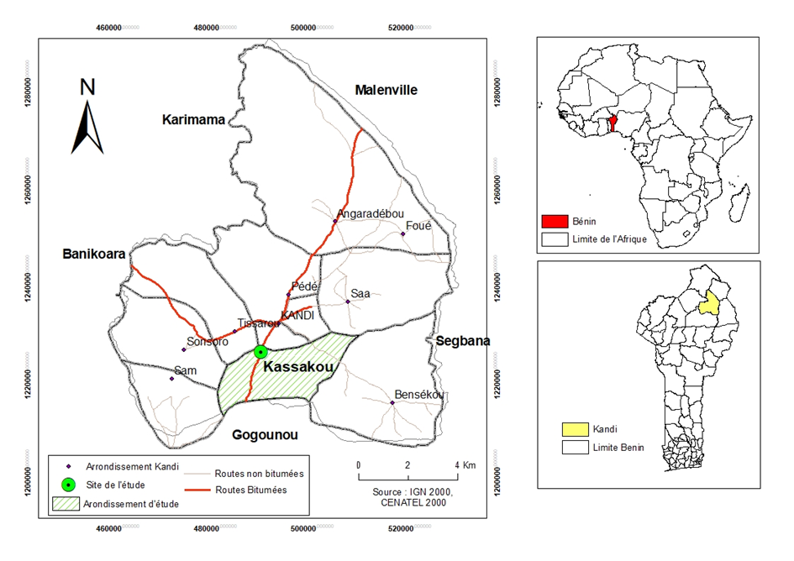
Méthodologies (1/7)
Localisation du site d’étude
Figure 1: Localisation du site d’étude

Slide 9
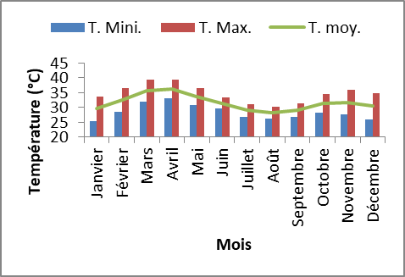
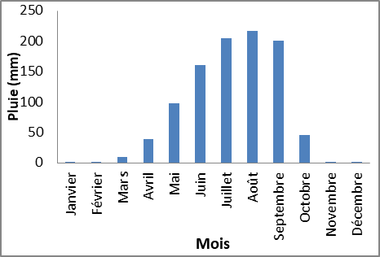
Méthodologies (2/7)
Variation de la température et de la pluviométrie
Figure 2 : Régime des températures à Kandi
Figure 3 : Régime pluviométrique à Kandi de 1999-2018

Slide 10
Méthodologies (3/7)
Dispositif de l’expérience
O2_M | O1_M | FM_M | T_M
FM_M | T_M | O1_M | O2_M
T_M | FM_M | O2_M | O1_M
Figure 4 : Dispositif expérimental à Kassakou

Slide 11
Méthodes de collecte de données (5/7)
2 les matins entre 6h30 et 9h
2 puis les soirs dans l’après-midi entre l2h00 et 16h ;
48 points de mesures au total
Période de phase développement des cultures : mi-aout et mi-novembre

Slide 12
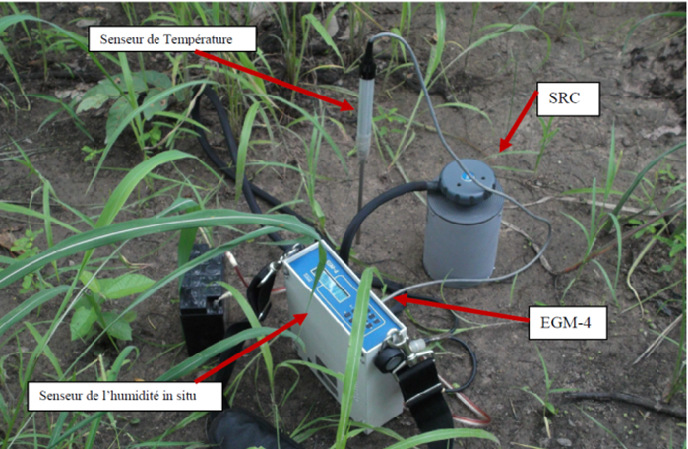
Méthodologies (6/7)
Photo 1 : Respiration IRGA in situ

Slide 13
Méthode d’analyse des données(7/7)
Modèle d’analyse de covariance
Analyses R version 3.4.2 (R Core Team 2017).
Le seuil de significativité retenu est de 5 %.

Slide 14
Résultats et discussions (1/3)
Caractéristiques physiques, concentration et respiration du sol au cours du cycle de la plante
Tableau 1: Matrice de corrélation des variables et valeurs de probabilité
Début | CO₂ | RS | T | H | Fin | CO₂ | RS | T | H
CO ₂ | - | 0,676^{ns} | <0,001*** | 0,001*** | CO ₂ | - | <0,001*** | 0,005** | 0,051^{ns}
RS | -0,06 | - | 0,698^{ns} | 0,054^{ns} | RS | 0,71 | - | 0,714^{ns} | 0,222^{ns}
T | -0,57 | -0,06 | - | <0,001*** | T | 0,40 | -0,05 | - | <0,001***
H | 0,53 | 0,28 | -0,88 | - | H | 0,28 | 0,18 | -0,88 | -
** Prob < 0,01 ***Prob < 0,001 et ns=non significatif.

Slide 15
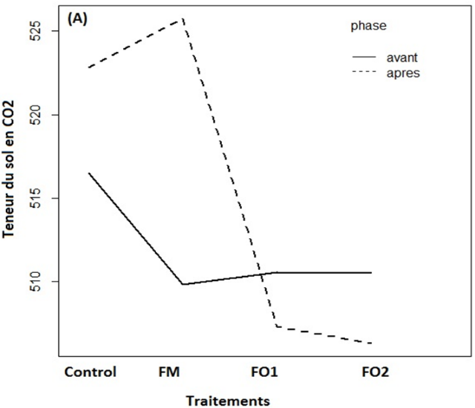
Résultats et discussions (2/3)
Figure 6: Effet du type de fertilisant sur la teneur en CO2 du sol.

Slide 16
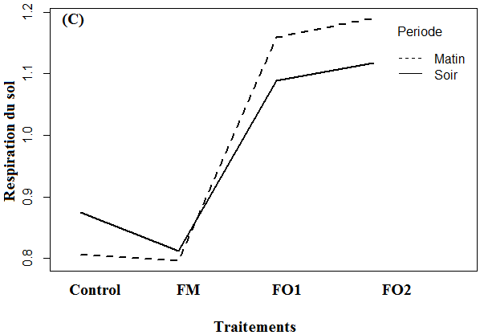
Résultats et discussions (3/3)
Figure 7 : Effet du type de fertilisant sur la respiration du sol

Slide 17
Conclusion (1/1)
Le traitement à la fumure organique a occasionné une hausse sensible de la respiration du sol comparativement à la fertilisation minérale azotée qui est statistiquement identique aux parcelles non traitées.

Slide 18
Suggestions (1/1)
Utiliser rationnement le fumure organique pour réduire l’émission du CO2 en atténuant les effets du changement climatique.
Promouvoir l’association du riz au soja pour restaurer le sol.

Slide 19
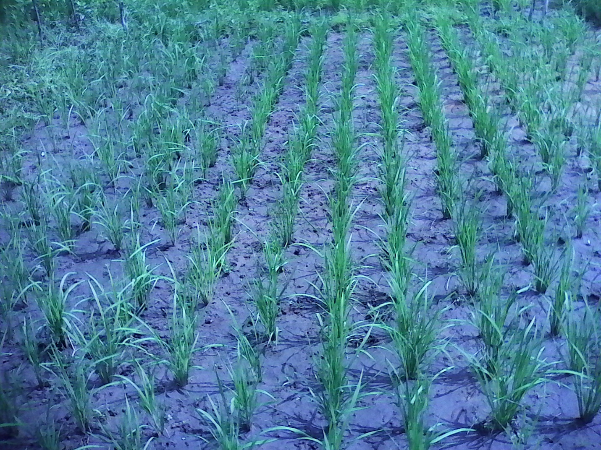
Merci de votre aimable attention

